Slide 1
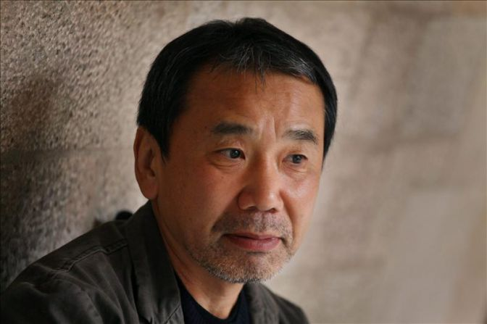
Харукі муракамі (1949-...)

Slide 2
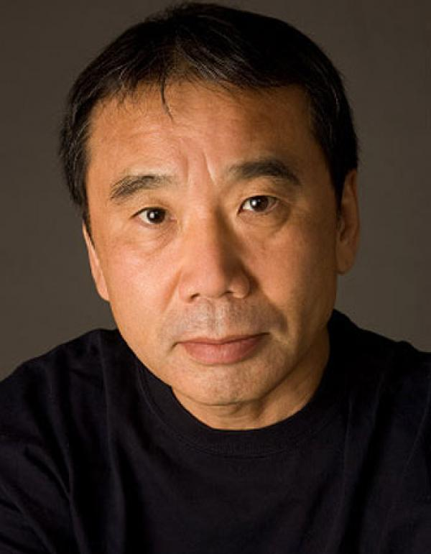
Харукі Муракамі —японський письменник і перекладач
Харукі Муракамі народився 1949 року в Кіото, в сім'ї викладача класичної філології.
Дід Харукі Муракамі, буддійський священик, утримував невеликий храм. Батько викладав у школі японську мову та літературу, а у вільний час також займався буддійським просвітництвом. У 1950 році родина письменника переїхала в місто Асія - передмістя порту Кобе (префектура Хего).

Slide 3
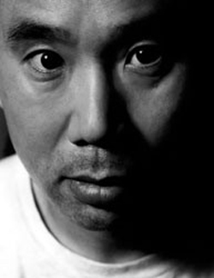
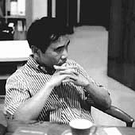
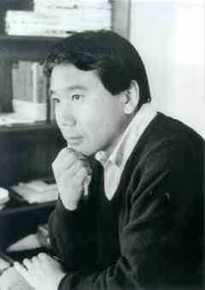
У 1971 році одружився з однокласницею Йоко, з якою живе досі , дітей немає. У 1974 році відкрив свій джаз -бар «Пітер Кет» в районі Кокубундзі, Токіо . У 1977 році переїхав зі своїм баром в більш спокійний район міста, Сендагая .

Slide 4
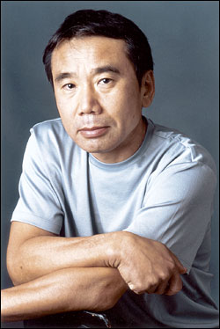
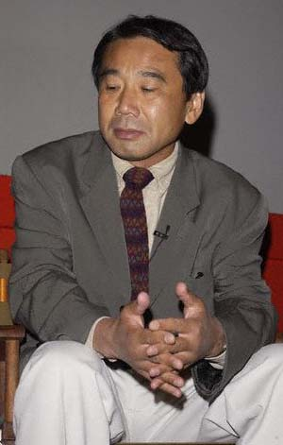
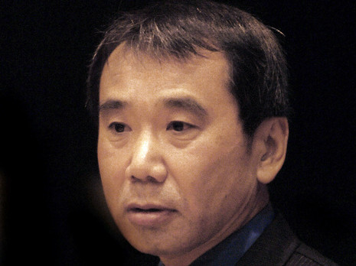
У квітні 1978 року під час бейсбольного матчу зрозумів , що міг би написати книгу. Досі не знає , чому саме. За словами самого Муракамі:
«Я просто зрозумів це - і все».
Муракамі все частіше залишався після закриття бару на ніч і писав тексти - чорнильною ручкою на простих аркушах паперу.

Slide 5
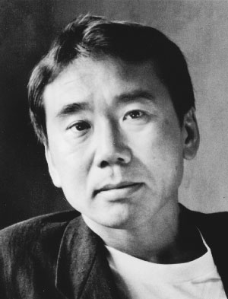
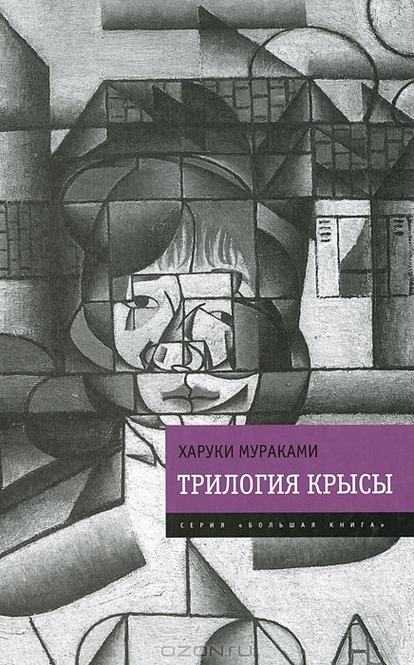

У 1979 році опублікована повість «Слухай пісню вітру» - першу частину циклу романів «Трилогії Пацюка». Отримав за неї літературну премію « Гундзи сіндзін-се » - престижну нагороду, яка щорічно присуджується журналом «Гундзи » японським письменникам-початківцям. А трохи пізніше - «премію імені Номи» від провідного літературознавчого журналу «Бунгей» за те ж саме. Вже до кінця року роман-призер був розпроданий нечуваним для дебюту тиражом - понад 150 тисяч примірників у твердій обкладинці .

Slide 6

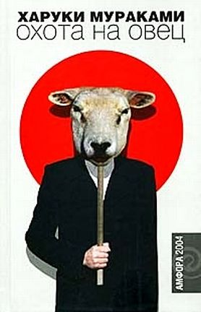
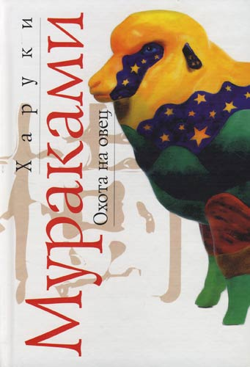
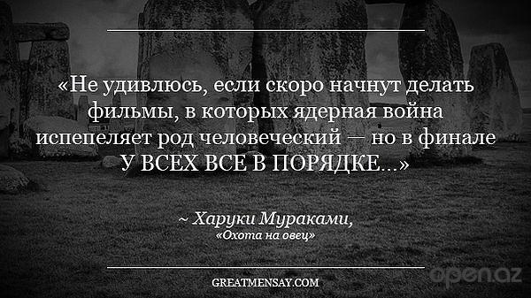
У 1980 році опублікована повість «Пінбол 1973» - друга частина «Трилогії Пацюка».
У 1981 році Муракамі продав ліцензію на управління баром і став професійним письменником. У 1982 році він закінчив свій перший роман «Полювання на овець» - третю частину «Трилогії Пацюка». У тому ж році отримав за нього чергову премію «Нома».

Slide 7


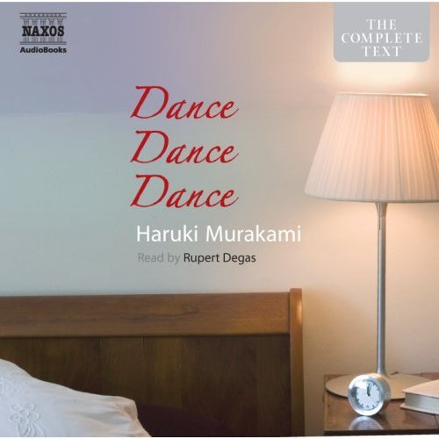
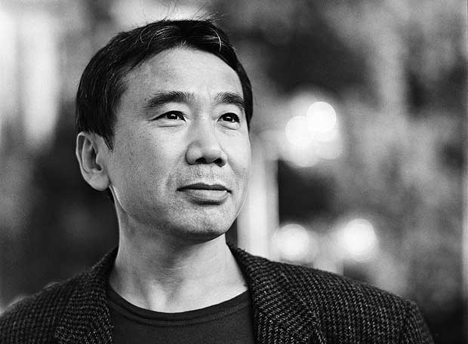
У 1986 році Муракамі поїхав з дружиною до Італії, а пізніше до Греції. Подорожував кількома островами Егейського моря. У Японії вийшла збірка оповідань «Повітряний наліт на булочну».
У 1987 році опублікований роман «Норвезький ліс». Переїхав до Лондона.
У 1988 році в Лондоні Муракамі закінчив роботу над романом «Денс , Денс , Денс» - продовження «Трилогії Пацюка».

Slide 8
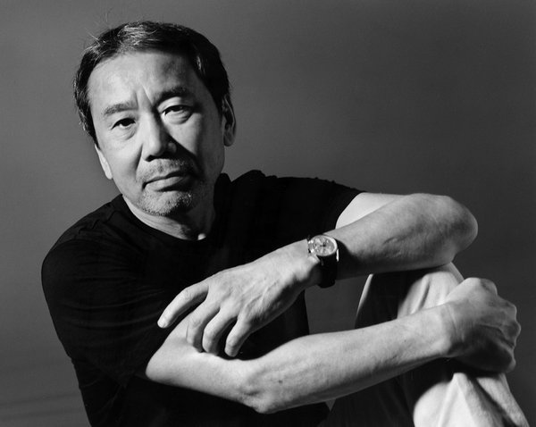
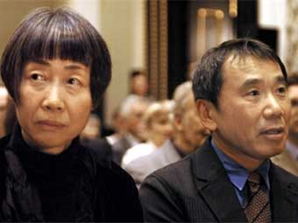
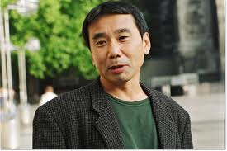
У 1991 році Муракамі переїхав до США і зайняв посаду стажиста - дослідника в університеті міста Прінстон , штат Нью-Джерсі . У Японії вийшло 8 - томне зібрання творів , до якого увійшло все , що було написано в період з 1979 р. по 1989 р. У 1992 році отримав ступінь ад'юнкт-професора Прінстонського університету. Закінчив і опублікував в Японії роман «На південь від кордону, на захід від сонця».

Slide 9
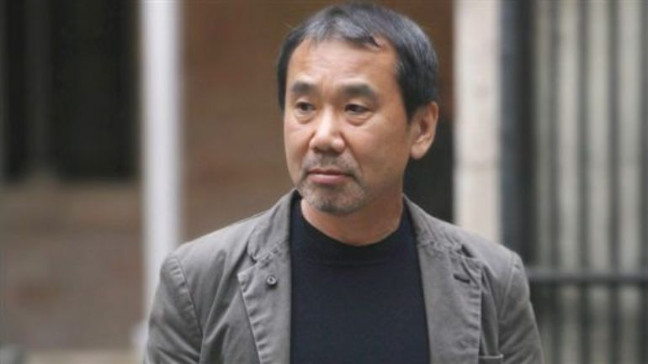

У липні 1993 року переїхав до міста Санта-Ана, Каліфорнія, читав лекції з сучасної (післявоєнної ) світової літератури в університеті Вільяма Говарда Тафта. Відвідав Китай і Монголію .
У 2006 році письменник отримав літературну премію імені Франца Кафки. Церемонія нагородження пройшла в Міському Залі Зборів в Празі , де номінанту була вручена невелика статуетка Кафки і чек на 10 тисяч доларів.

Slide 10
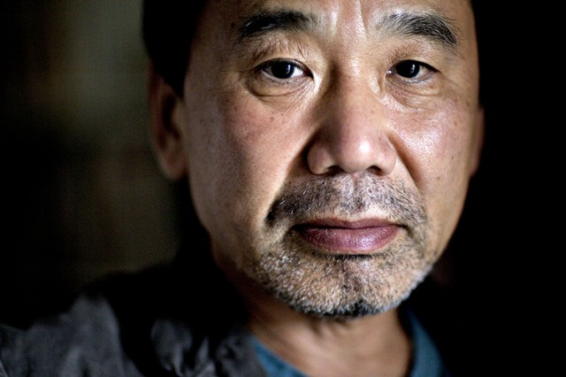
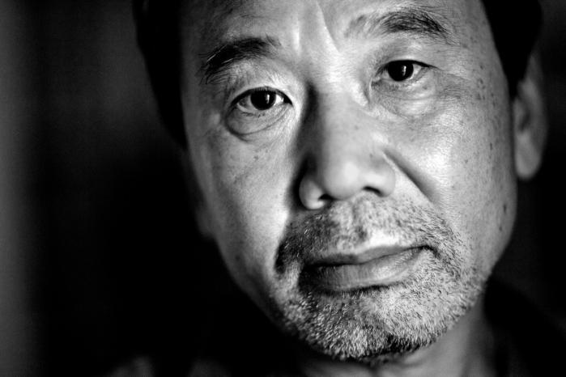
У 2008 році в інтерв'ю інформаційному агентству Кіодо Муракамі повідомив, що працює над новим дуже великим романом. «Щодня зараз я сиджу за столом по п'ять -шість годин, - сказав Муракамі . - Я працюю над новим романом вже рік і два місяці». Письменник запевняє , що його надихає Достоєвський . «Він став продуктивнішим з роками і написав "Братів Карамазових", коли вже постарів. Мені б хотілося зробити те ж саме».

Slide 11
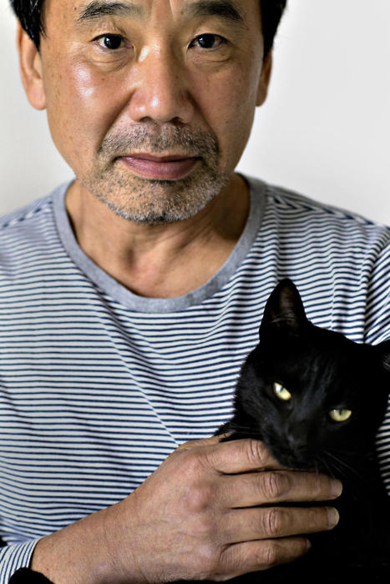
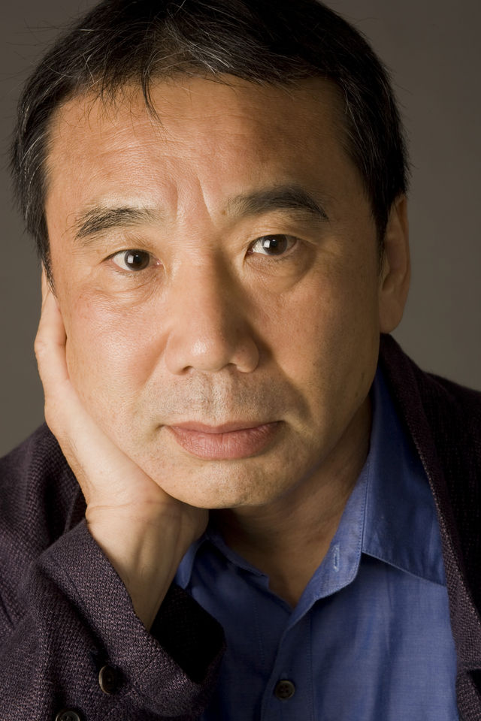


Муракамі переклав з англійської на японську ряд творів Френсіса Скотта Фіцджеральда, Трумена Капоті, Джона Ірвинга, Джерома Селінджера та інших американських прозаїків кінця XX століття, а також казки ван Альсбурга й Урсули Ле Ґуїн.

Slide 12
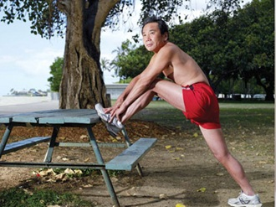
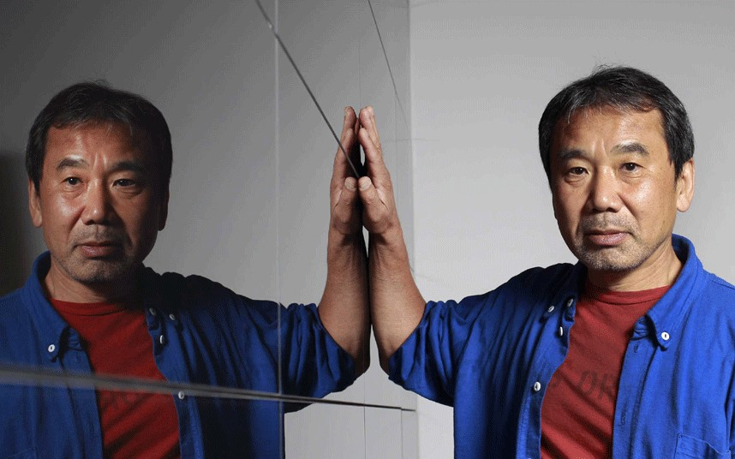
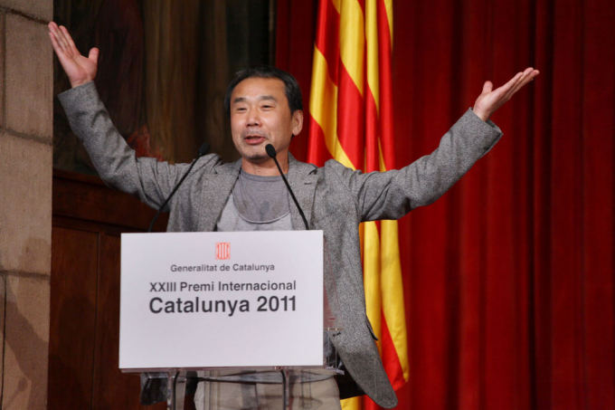
Одружений, дітей немає. Захоплюється марафонським бігом і тріатлоном , брав участь у забігах на надмарафонський дистанції. На початку 1990 -х вів ток- шоу для опівнічників на одному з комерційних каналів в Токіо про західній музиці й субкультурі . Випустив кілька фотоальбомів і путівників по західній музиці , коктейлів і кулінарії. Відомий своєю колекцією з 40 тисяч джазових платівок.

